Slide 1
Reunión del Comité del Plan de Responsabilidad de Control Local
12 de marzo de 2018
Notes:
Good evening!

Slide 2
Agenda
Bienvenida y Presentaciones
Actividades anteriores: Talleres para Padres – ¿Cómo apoya el distrito a los padres?
Actualización sobre el progreso: métricas del LCAP del distrito
Análisis de datos – ¿Cómo está sirviendo el distrito a sus estudiantes del aprendizaje de inglés, de bajos ingresos y de jóvenes de crianza temporal?
Actualización sobre comentarios y alcance de las partes interesadas – ¿Cómo está promoviendo el LCAP el distrito y recopilando comentarios de los padres, el personal y los estudiantes?

Slide 3
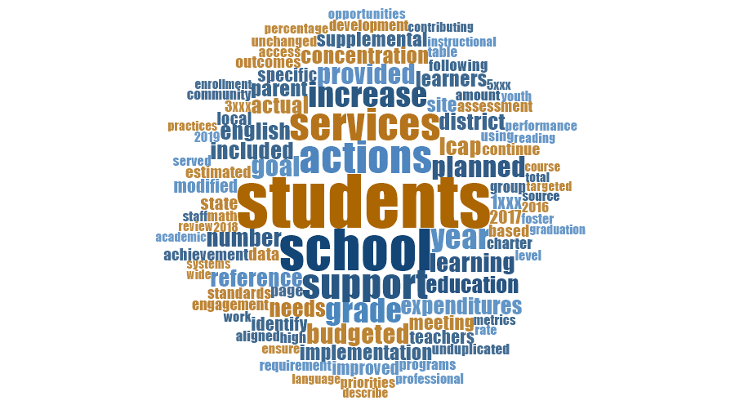

Slide 4
Talleres para Padres

Slide 5
Actualización sobre el progreso: métricas del LCAP del distrito
Revisar la hoja de cálculo de métricas del LCAP del Distrito
¿Dónde ha progresado el distrito?
¿Qué métricas todavía están "en construcción"?
Notes:
Please review the data using the following guiding questions to frame your thinking:
Where has the district made progress?
Which metrics are still “under construction”?

Slide 6
Análisis de datos
¿Cómo está sirviendo el distrito a sus estudiantes del aprendizaje de inglés, de bajos ingresos y de jóvenes de crianza temporal?
Hay una brecha de rendimiento significativa entre todos los estudiantes y los Estudiantes del Aprendizaje de Inglés.
Todos los grupos tienen bajo rendimiento.
Notes:
Data descriptions pop in with a click

Slide 7
Los Estudiantes No Duplicados = Estudiantes del Apredizaje de Inglés, Bajos Ingresos, y los Jóvenes de Crianza Temporal

Slide 8
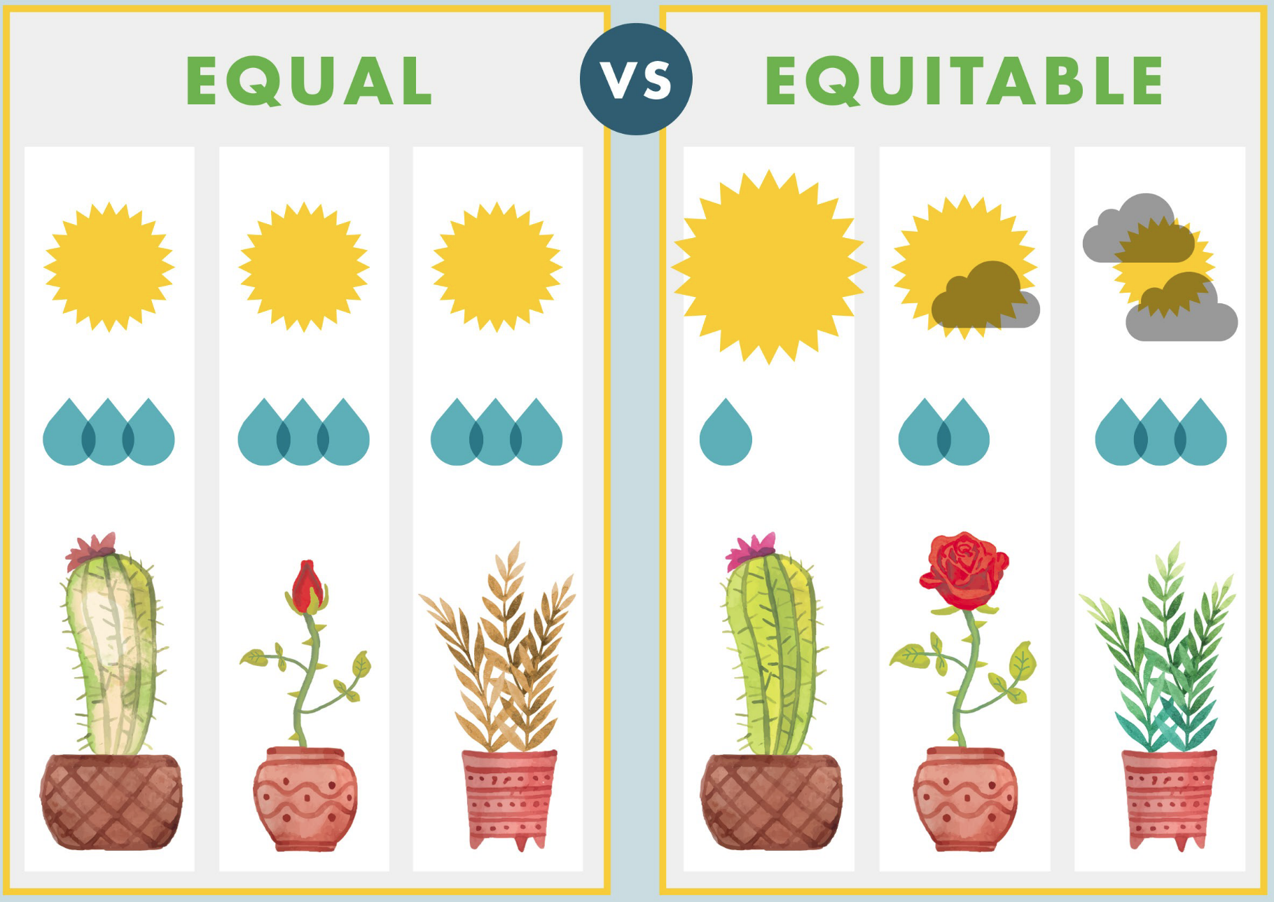

Slide 9
Programas y Servicios para Apoyar a los Estudiantes del Aprendizaje de Inglés, de Bajos Ingresos y Jóvenes de Crianza Temporal
Identificado en el LCAP de 2017-20
Especialistas y Coordinadores de Aprendices de Inglés
Gerente del Programa y Servicios para personas sin hogar y jóvenes de crianza temporal
PUENTE (apoyo curricular y asesoramiento)
AVID (currículo)
Empoderamiento para Padres
Fondos para las escuelas para intervenciones

Slide 10
Lineamientos para el LCAP
Se requiere que los distritos aumenten o mejoren los servicios proporcionados a los estudiantes no duplicados en comparación con los servicios provistos para todos los estudiantes
Se puede orientar a un grupo específico, a nivel escolar o a nivel de todo el distrito
Aumentar o Mejorar = una acción o servicio aumenta o mejora los servicios para estudiantes no duplicados en comparación con las acciones o servicios disponibles para todos los estudiantes si, según el contexto y la necesidad local, se dirige y cumple principalmente con uno o más objetivos del LCAP para estudiantes no duplicados

Slide 11
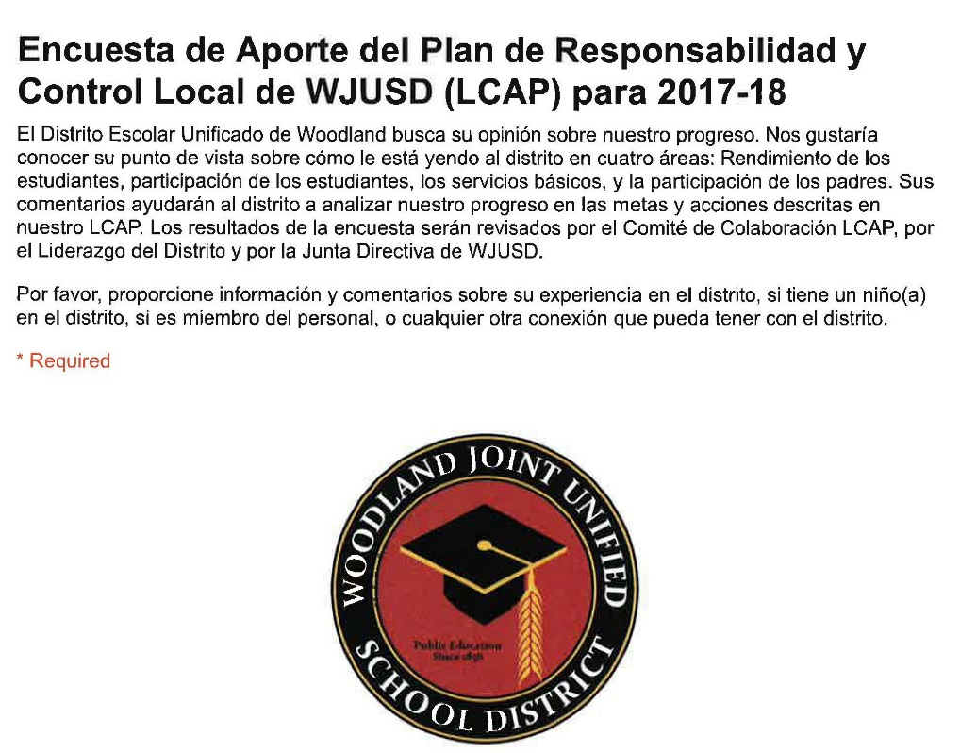
Actualización Sobre Comentarios y Alcance de las Partes Interesadas
¿Cómo está promoviendo el LCAP el distrito y recopilando comentarios de los padres, el personal y los estudiantes?

Slide 12
Preguntas y Comentarios

